Slide 1
Matematika pohybem a venku
Mgr. Petra Prokopová Machalová

Slide 2
Děti/žáci tráví ve škole čtvrtinu až třetinu času během pracovního týdne. Pohyb a pohybové aktivity ve škole tak zásadním způsobem přispívají do celkového režimu dne/celkové pohybové zdatnosti.
Našim cílem, jako učitelů, by tedy mělo být zvednout děti/žáky ze židlí a nabídnout jim výuku/přestávky tak, aby byli co nejvíce aktivní.
Vytvořit tedy koncept aktivní školy.

Slide 3
Co pro nás znamená koncept aktivní školy?
Koncept propojuje podporu pohybové aktivity na třech úrovních:
Aktivní škola
Aktivní třída
Aktivní žák
Podpora pohybu probíhá ve čtyřech základních oblastech:
Výuka TV
Nabídka pohybových aktivit v zájmovém vzdělávání
Organizace školních sportovních akcí/soutěží
Organizace pohybového režimu ve škole v průběhu celého dne

Slide 4
Proč je tedy důležité mít aktivní hodiny?
4. Psychologické aspekty:
Snížení stresu
Budování sebedůvěry
Rozvoj samostatnosti
Podpora kreativity
Pozitivní atmosféra ve třídě
Vzdělávací aspekty:
Lepší zapamatování učiva díky praktickému zapojení
Vyšší míra porozumění probírané látce
Rozvoj kritického myšlení
Propojování teorie s praxí
Efektivnější učení skrze vlastní zkušenost
5. Fyzické aspekty:
Přirozený pohyb
Prevence únavy
Lepší koncentrace
Střídání činností
Aktivizace mozku
2. Motivační aspekty:
Zvýšení zájmu o učivo
Větší zapojení všech žáků
Přirozená zvídavost
Radost z objevování
Snížení nudy a únavy
3. Sociální aspekty:
Rozvoj komunikačních dovedností
Učení se spolupráci
Vzájemná pomoc mezi žáky
Budování pozitivních vztahů ve třídě
Rozvoj empatie

Slide 5
Jak si takovou hodinu můžeme vytvořit?
MŠ
Principy v pedagogickém působení v předškolním vzdělávání nejsnáze aplikujeme, pokud dodržíme jednoduché pravidlo 60+60 pro děti s celodenním pobytem. Při celodenním pobytu dětí ve školce tak vytvoříme podmínky pro:
60 minut spontánních neřízených pohybových aktivit (chůze, hra na zahradě, hry v parku, hry na dětském hřišti, …);
60 minut cílených organizovaných aktivit určených zejména k rozvoji pohybových dovedností, kondice a správného držení těla.
Aktivity rozdělujeme do kratších celků (15–20 minut). Aktivity tak mohou plnit roli relaxační (spontánní aktivity) nebo vzdělávací (řízené aktivity).
V dopoledním programu je vhodné zařadit nejméně 60 minut (s ohledem na počasí a roční období) a v tuto dobu je snazší zařadit větší část řízených aktivit, odpoledne doplnit rozsah na pravidlo 120 minut denně spíše spontánních aktivit.

Slide 6
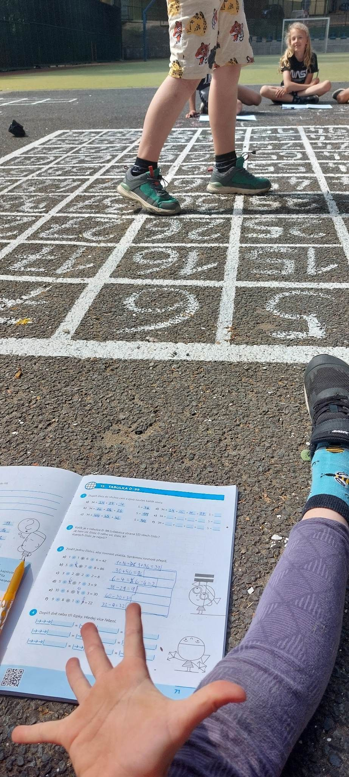
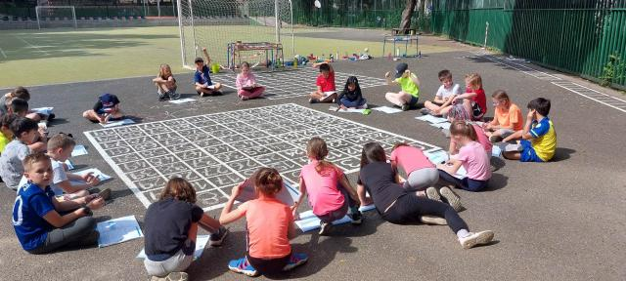
Jak si takovou hodinu můžeme vytvořit?
ZŠ/SŠ
Zeptáme se na to umělé inteligence:
Chat GPT 4 … zadejte otázku: Jak zařadit pohyb do výuky matematiky?
ak zařadit pohyb do výuky matematiky
Tzv. sedavé chování je typické i pro školní prostředí. Pokud škola aktivně nepodporuje kompenzaci sezení a pohybové inaktivity, žáci samotní nemohou tento stav ovlivnit. Současné studie potvrzují, že ani pravidelné pohybové aktivity konané tři vyučovací hodiny týdně (disponibilní hodina TV nebo kroužek) nemají dostatečný kompenzační mechanismus a je nutné pokusit se ovlivnit pohybový režim každého dne.
(AKTIVNÍ ŠKOLA – Podpora pohybových aktivit dětí a žáků)

Slide 7
Jak si takovou hodinu můžeme vytvořit?
Zájmové vzdělávání/školní družina
http://www.novaskolaops.cz/inovace-svp-v-druzinach/

Slide 8
Děkuji za pozornost.

Slide 9
Kulatý stůl:
Školy, do kterých se žáci těší

Slide 10
Řešit úkoly nám přináší potěšení. Přemýšlení, které vede k úspěchu, nám přináší pocit uspokojení či naplnění očekávání.
Neurovědci zjistili, že oblast mozku, v níž se odehrává učení, se překrývá s oblastí vnímání radosti, a proto se domnívají, že tyto dva systémy spolu souvisí.
Co tedy my, jako učitelé, můžeme udělat proto, aby se do našich škol žáci těšili?

